Slide 3
목 차
6.1
이산확률분포
6.2
연속확률분포

Slide 4
6.1 이산확률분포

Slide 5

이산균등분포
이산균등분포^{discrete uniform distribution} : 이산확률변수 $X$의 상태공간 $SX = \{ 1, 2, …, n\}$에서 확률질량함수가 균등한 확률분포로 $X \sim DU(n)$으로 나타낸다.

Slide 6
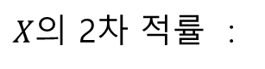
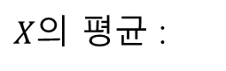
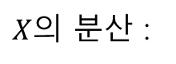
이산균등분포
이산균등분포 $X \sim DU(n)$의 평균과 분산
$X$의 평균 :
$X$의 2차 적률 :
$X$의 분산 :
① 평균 :
② 분산 :

Slide 7
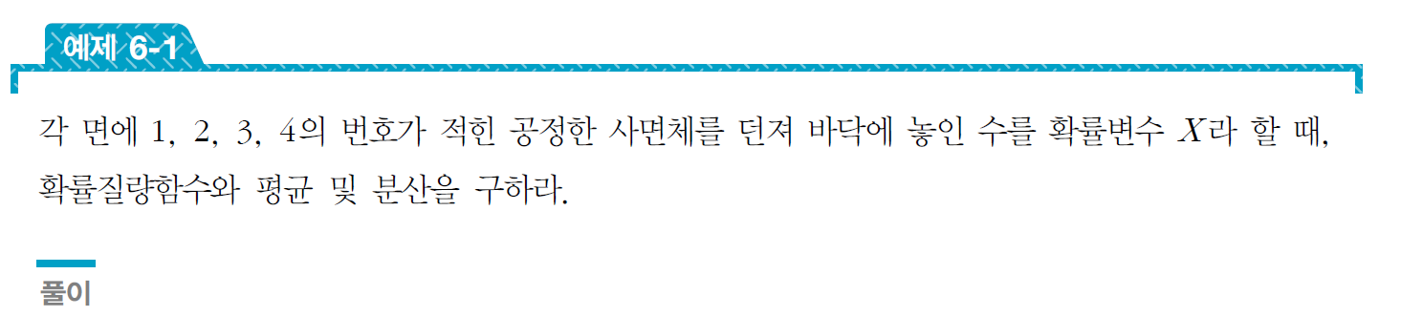
이산균등분포
공정한 사면체를 던져서 1 ~ 4의 숫자가 바닥에 놓일 확률은 동등하게 이므로 확률변수 $X$의 확률질량함수는 다음과 같다.
$X \sim DU(4)$이므로 평균과 분산은 각각 다음과 같다.

Slide 8
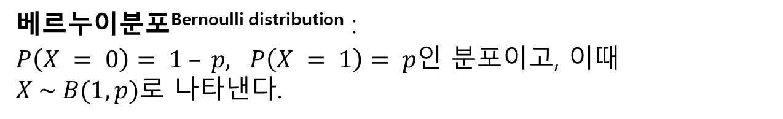
베르누이 분포와 이항분포
베르누이분포^{Bernoulli distribution} : $P\left(X = 0\right)= 1 – p, P\left(X = 1\right)= p$인 분포이고, 이때 $X \sim B(1, p)$로 나타낸다.

Slide 9
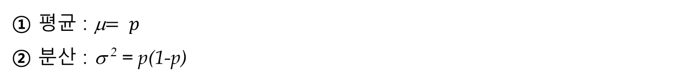
베르누이 분포와 이항분포
1차 적률과 2차 적률 :
① 평균 : μ$= p$
② 분산 : σ ² = p(1-p)
분포함수 :

Slide 10
베르누이 분포와 이항분포
성공률 인 베르누이분포의 평균과 분산은 성공률 p에 의하여 결정되는 것을 알 수 있다. 이와 같이 확률분포를 결정짓는 상수를 확률분포의 모수^{parameter}라 한다.
베르누이분포는 서로 상반되는 두 가지 결과로 구성된 통계실험, 즉
동전 던지기의 앞면과 뒷면,
전기회로 스위치의 ON과 OFF,
설문조사의 YES와 NO,
상품의 불량품과 양품
등과 같은 경우의 확률모형에 사용된다.

Slide 11
베르누이 분포와 이항분포
관심의 대상이 되는 실험결과를 성공 그렇지 않은 결과를 실패라 하고, 확률변수 X를 성공이면 X = 1 그리고 실패이면 X = 0으로 정의한다.
베르누이 실험을 독립적으로 반복하여 시행하는 과정을 베르누이 시행^{Bernoulli trial}이라 한다.
베르누이 시행은 다음 세 가지 가정에 기초한 반복시행을 나타낸다.
매 시행에서 실험결과는 성공(S)과 실패(F) 두 가지뿐이다.
매 시행에서 성공률은 동일하다.
각 시행의 실험결과는 독립적이다.

Slide 12
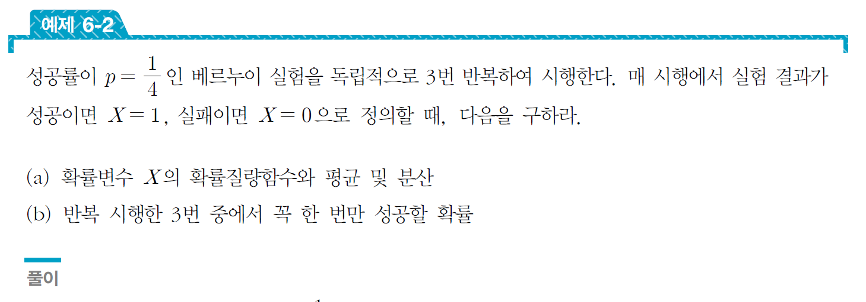
베르누이 분포와 이항분포
(a) 확률변수 X$는 성공률이 p = 1/4$인 베르누이분포를 이루므로 확률질량함수는 다음과 같다.

Slide 13
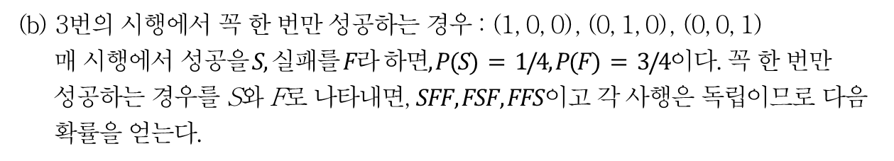
베르누이 분포와 이항분포
확률변수 $X$의 평균과 분산은 각각 다음과 같다.
(b) 3번의 시행에서 꼭 한 번만 성공하는 경우 : (1, 0, 0), (0, 1, 0), (0, 0, 1) 매 시행에서 $성공을 S, 실패를 F라 하면, P(S) = 1/4, P(F) = 3/4$이다. 꼭 한 번만 성공하는 경우를 S와 F로 나타내면, $SFF, FSF, FFS$이고 각 사행은 독립이므로 다음 확률을 얻는다.
따라서 구하고자 하는 확률은 이다.

Slide 14
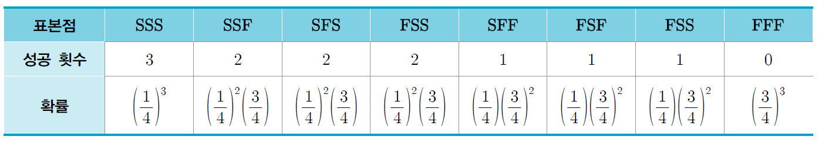

베르누이 분포와 이항분포
예
매회 성공률이 1/4인 베르누이 실험을 독립적으로 세 번 반복 시행하여, 성공의 횟수를 확률변수 $X$라 하자.
표본공간 : $S = \{ SSS, SSF, SFS, FSS, SFF, FSF, FFS, FFF \}$
각 표본점에 대한 확률변수 $X$와 확률

Slide 15
베르누이 분포와 이항분포
베르누이 실험을 독립적으로 세 번 반복하여 성공한 횟수 $X$의 확률분포
X | 0 | 1 | 2 | 3
P(X = x)
조합의 수 :
X | 0 | 1 | 2 | 3
P(X = x)
확률변수 $X$의 확률함수 :

Slide 16
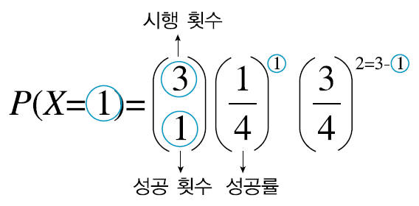
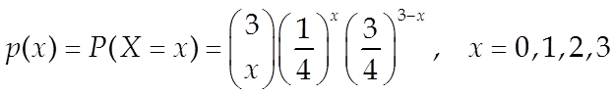
베르누이 분포와 이항분포
확률함수의 구조 :
매회 성공률이 $p$인 베르누이 실험을 독립적으로 $n$번 반복 시행하여, 성공의 횟수 $X$의 확률질량함수

Slide 17

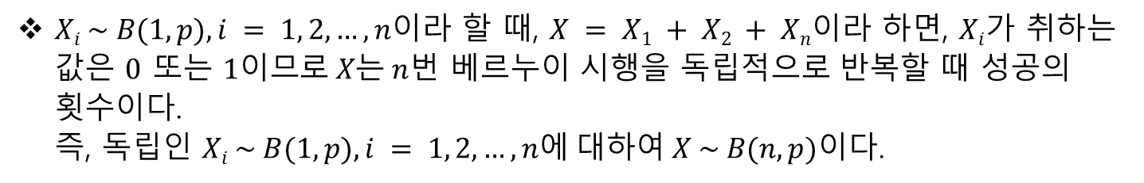
베르누이 분포와 이항분포
이항분포^{binomial distribution} : 매회 성공률이 $p$인 베르누이 실험을 독립적으로 $n$번 반복 시행하여, 성공의 횟수 $X$의 확률분포이며, $X \sim B(n, p)$로 나타낸다.
$Xi \sim B(1, p), i = 1, 2, …, n$이라 할 때, $X = X1 + X2 + Xn$이라 하면, $Xi$가 취하는 값은 $0$ 또는 $1이므로 X는 n$번 베르누이 시행을 독립적으로 반복할 때 성공의 횟수이다. 즉, 독립인 $Xi \sim B(1, p), i = 1, 2, …, n에 대하여 X \sim B(n, p)$이다.
① 평균 : μ = np
② 분산 : σ ² = np(1 - p)

Slide 18
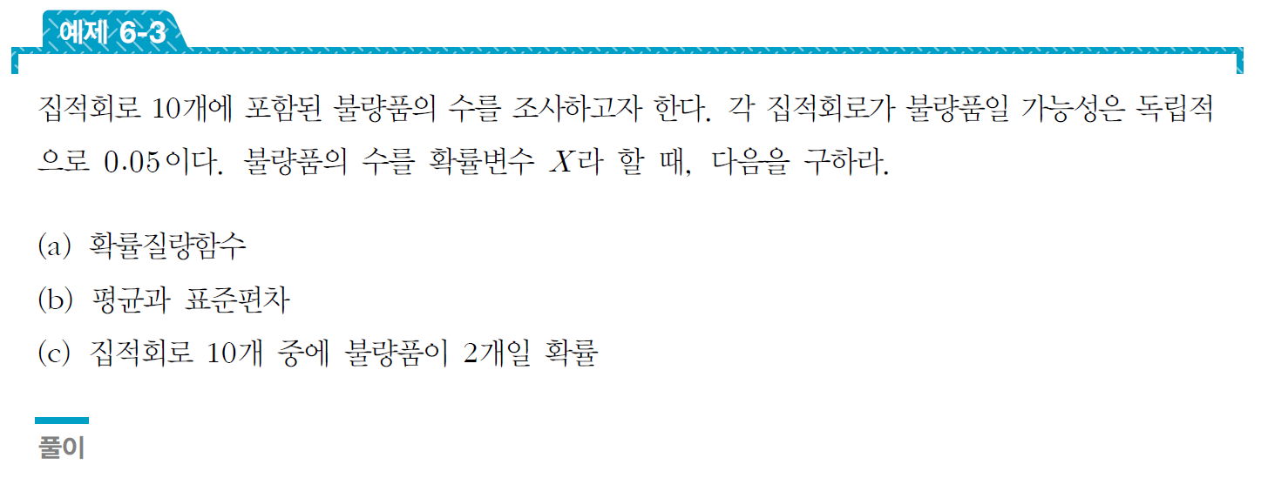
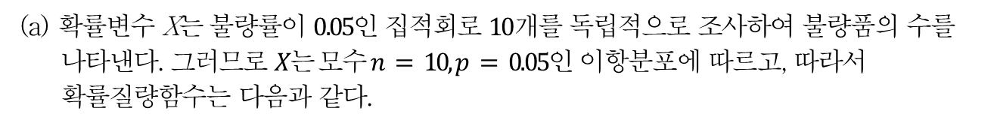
베르누이 분포와 이항분포
(a) 확률변수 X는 불량률이 $0.05$인 집적회로 $10$개를 독립적으로 조사하여 불량품의 수를 나타낸다. 그러므로 $X는 모수 n = 10, p = 0.05$인 이항분포에 따르고, 따라서 확률질량함수는 다음과 같다.

Slide 19
베르누이 분포와 이항분포
(b) 모수가 $n = 10, p = 0.05$인 이항분포이므로$X$의 평균과 분산 그리고 표준편차는 각각 다음과 같다.
(c) 불량품이 두 개일 확률 :

Slide 20
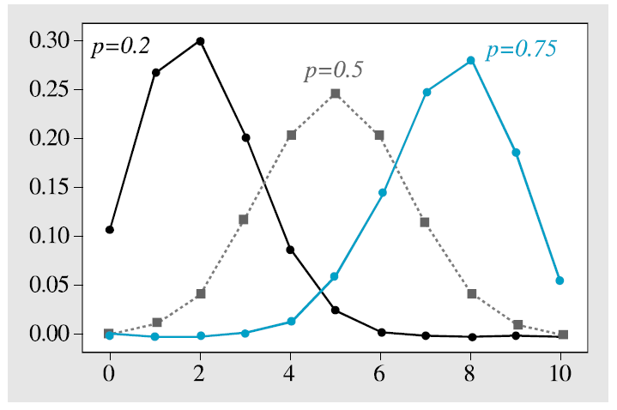
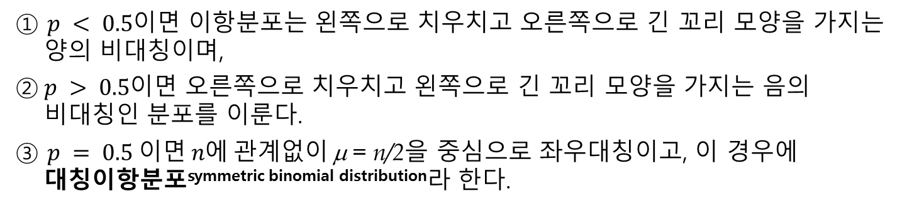
이항분포의 모양
① $p < 0.5$이면 이항분포는 왼쪽으로 치우치고 오른쪽으로 긴 꼬리 모양을 가지는 양의 비대칭이며,
$② p > 0.5$이면 오른쪽으로 치우치고 왼쪽으로 긴 꼬리 모양을 가지는 음의 비대칭인 분포를 이룬다.
$③$ $p = 0.5 이면 n에 관계없이 \text{m}\text{ = }\text{n}\text{/2}$을 중심으로 좌우대칭이고, 이 경우에 대칭이항분포symmetric binomial distribution라 한다.

Slide 21
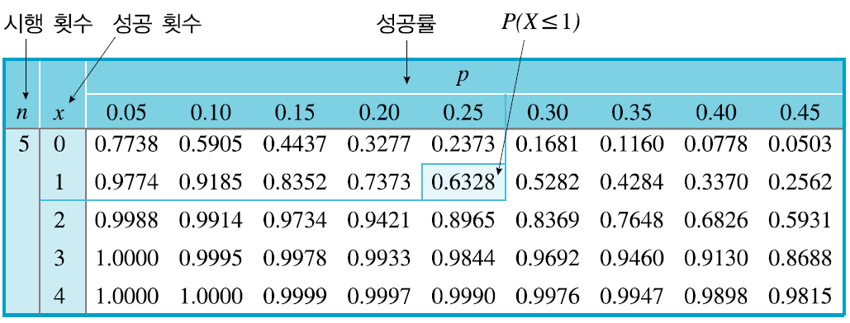
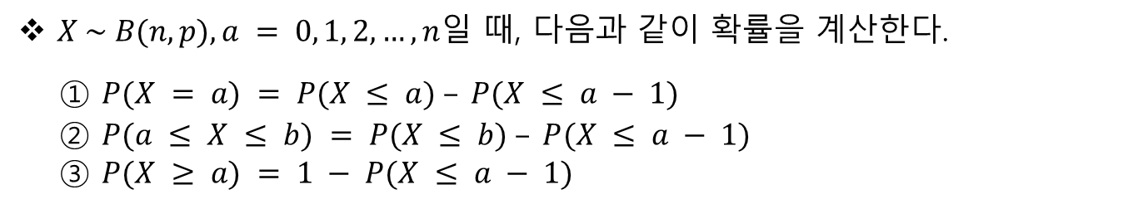
확률 계산
$X \sim B(n, p), a = 0, 1, 2, …, n$일 때, 다음과 같이 확률을 계산한다.
① $P(X = a) = P(X ≤ a) – P(X ≤ a − 1)$
② $P(a ≤ X ≤ b) = P(X ≤ b) – P(X ≤ a − 1)$
③ $P(X ≥ a) = 1 − P(X ≤ a − 1)$
$X \sim B(5, 0.25)$에 대하여 $P(X ≤ 1)$을 구하는 방법

Slide 22
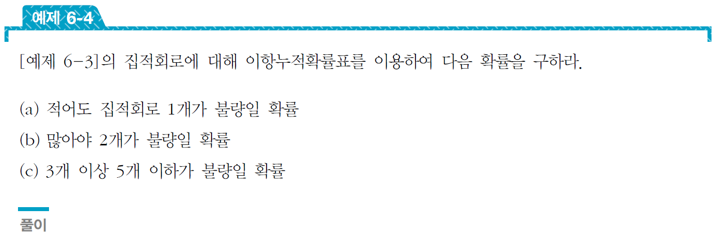
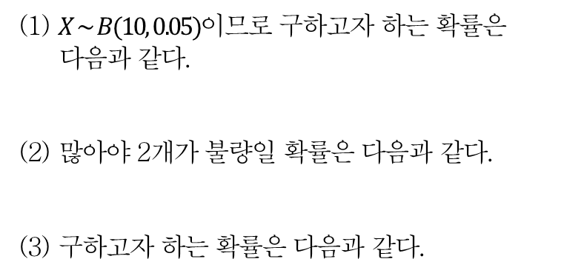
확률 계산
p
n | x | … | 0.05 | …
10 | 0 | … | 0.5987 | …
 | 1 | … | 0.9139 | …
 | 2 | … | 0.9885 | …
 | 3 | … | 0.9990 | …
 | 4 | … | 0.9999 | …
 | 5 | … | 1.0000 | …
 | 6 | … | 1.0000 | …
(1) $X \sim B(10, 0.05)$이므로 구하고자 하는 확률은 다음과 같다.
(2) 많아야 2개가 불량일 확률은 다음과 같다.
(3) 구하고자 하는 확률은 다음과 같다.

Slide 23
독립인 두 이항확률변수의 합
$X \sim B(n, p), Y \sim B(m, p)$이고 $X와 Y$가 독립이면, X$+ Y \sim B(n + m, p)$이다.
전확률 공식에 의해 다음을 얻는다.

Slide 24
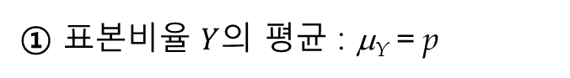
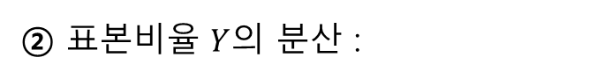
표본비율
$X \sim B(n, p)$에 대하여 $Y = X/n$은 $n$번의 베르누이 실험에서 성공한 비율을 나타내며, 이 비율을 표본비율^{sample proportion}이라 한다.
① 표본비율 $Y$의 평균 : μ_{Y} = p
② 표본비율 $Y$의 분산 :

Slide 25
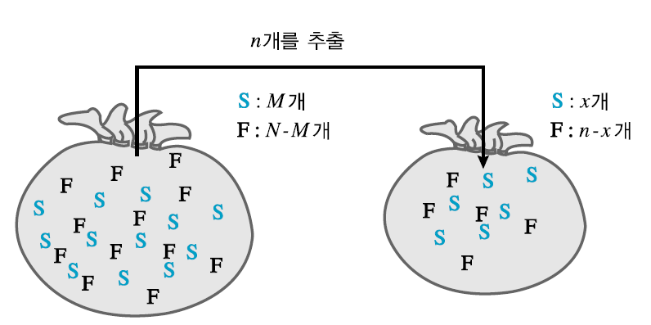

초기하분포
모집단은 $N개의 item$으로 구성된다.
각 item은 성공$(S)$과 실패$(F)$로 구성되며, 모집단 안에 성공의 개수는 $M$이고 실패의 개수는 $N − M$이다.
모집단으로부터 $n개의 item$을 선정한다.
표본으로 선정된 $n개의 item$안에 포함된 성공의 수 $X$에 관한 확률분포를 모수 $N, M, n$인 초기하분포^{hypergeometric distribution}라 하고, $X \sim H(N, M, n)$으로 나타낸다.

Slide 26
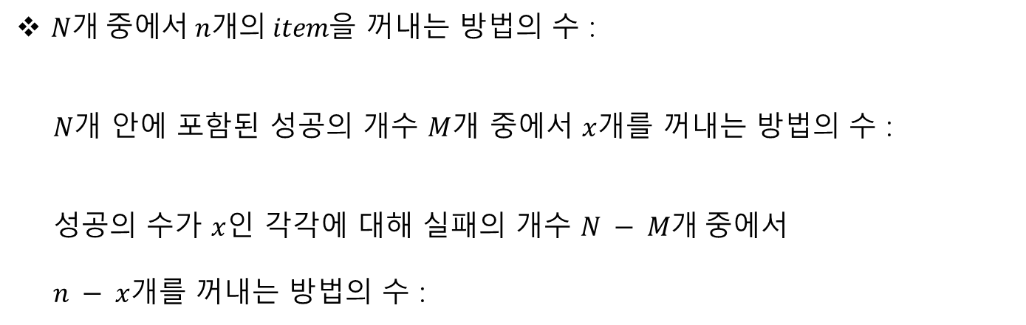
초기하분포
$N개 중에서 n개의 item$을 꺼내는 방법의 수 :
$N$개 안에 포함된 성공의 개수 $M$개 중에서 $x$개를 꺼내는 방법의 수 :
성공의 수가 $x$인 각각에 대해 실패의 개수 $N − M개 중에서$
$n − x$개를 꺼내는 방법의 수 :

Slide 27
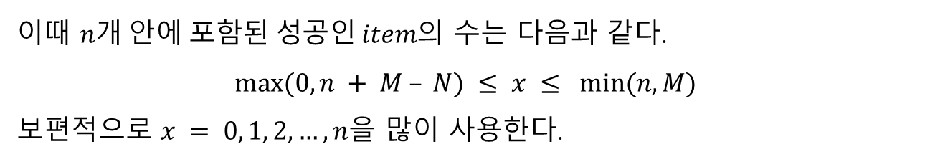
초기하분포
$N개 중에서 n개의 item$을 꺼낼 때, $성공인 item 이 x$개일 확률 :
이때 $n개 안에 포함된 성공인 item$의 수는 다음과 같다.
$$max⁡(0, n + M – N) ≤ x ≤ min⁡(n, M)$$
보편적으로 $x = 0, 1, 2, …, n$을 많이 사용한다.

Slide 28
초기하분포의 평균과 분산
$t = x – 1이라$하면, 다음을 얻는다.

Slide 29
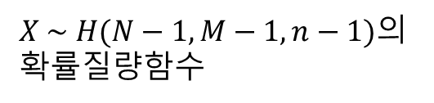
초기하분포의 평균과 분산
$X \sim H(N−1, M−1, n−1)$의
확률질량함수
같은 방법으로 $E[X(X−1)]$의 기댓값은 다음과 같다.

Slide 30
초기하분포의 평균과 분산
① 평균 :
② 분산 :

Slide 31
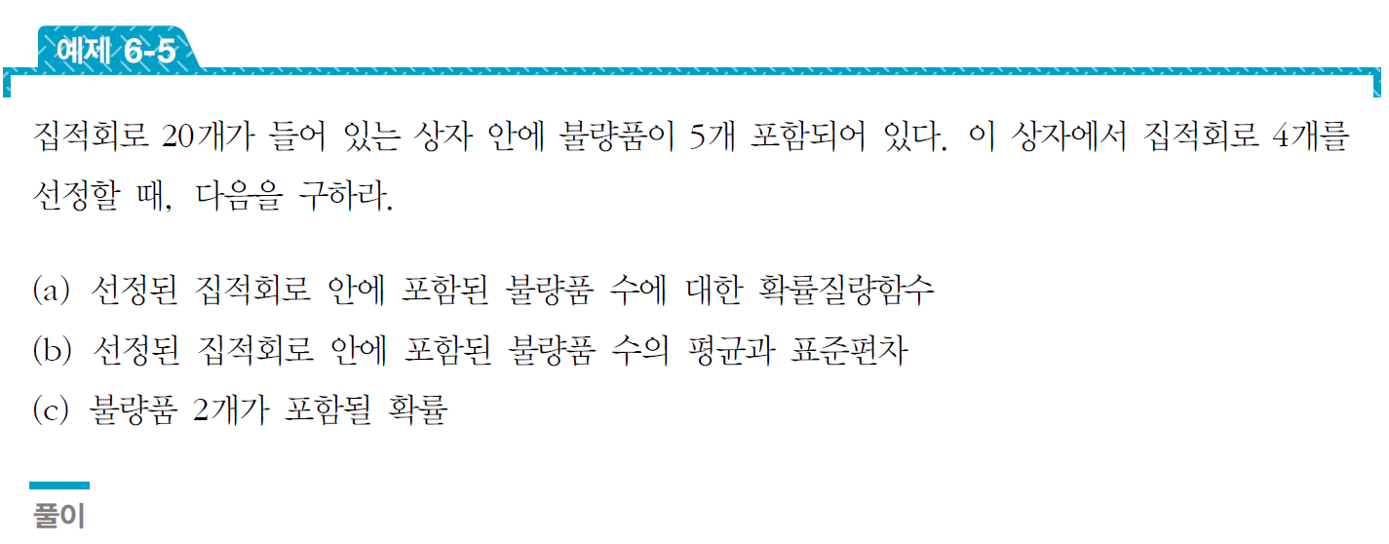
초기하분포의 평균과 분산
(a) 선정된 집적회로 안에 포함된 불량품 수를 $X$라 하면, $X \sim H(20, 5, 4)$이므로 확률질량함수는 다음과 같다.

Slide 32
초기하분포의 평균과 분산
(b)$N = 20, M = 5, n = 4$이므로 평균과 분산은 각각 다음과 같다.
따라서 표준편차는 이다.
(c) 구하고자 하는 확률은 다음과 같다.

Slide 33
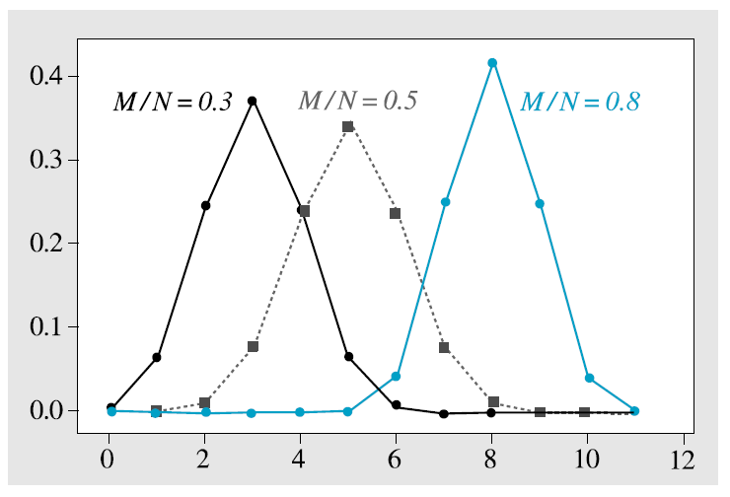
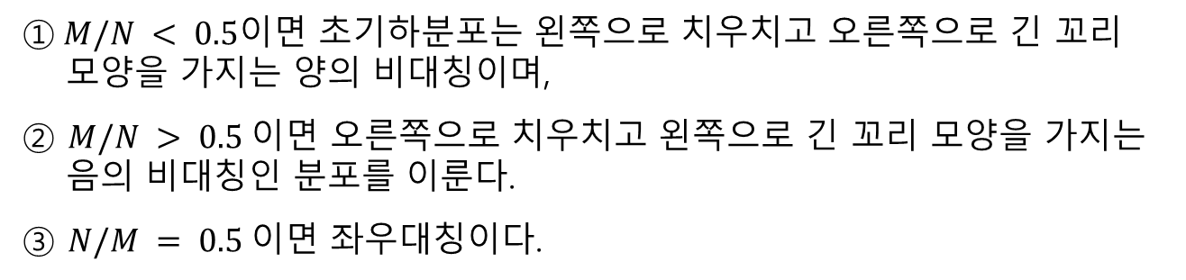
초기하분포의 모양
$① M/N < 0.5$이면 초기하분포는 왼쪽으로 치우치고 오른쪽으로 긴 꼬리 모양을 가지는 양의 비대칭이며,
② $M/N > 0.5$이면 오른쪽으로 치우치고 왼쪽으로 긴 꼬리 모양을 가지는 음의 비대칭인 분포를 이룬다.
③ $N/M = 0.5$이면 좌우대칭이다.

Slide 34
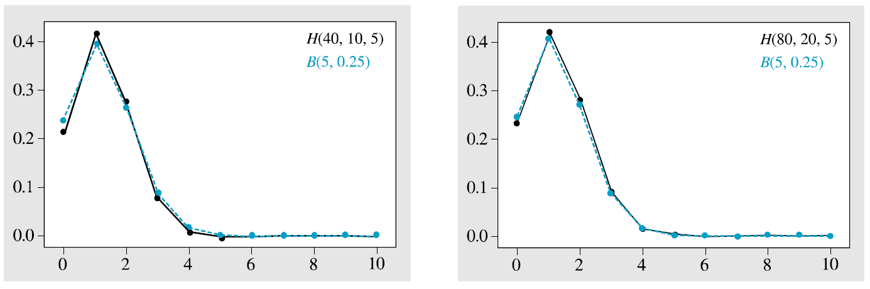
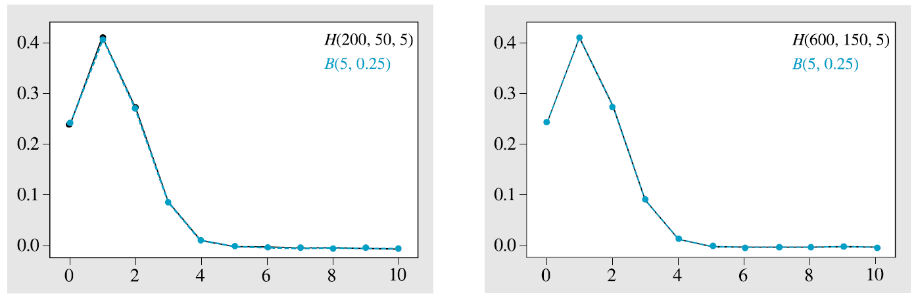

초기하분포와 이항분포
$M/N = p$로서 일정하고, $N → ∞$이면 초기하분포는 평균 μ = np$,$ 분산 σ ²= np(1-p)인 이항분포에 근사한다.

Slide 35
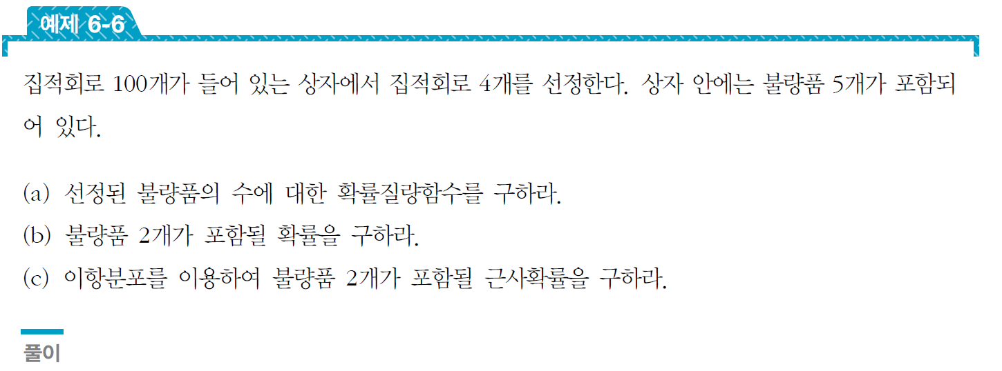
초기하분포
(a) 선정된 집적회로 안에 포함된 불량품 수를 $X$라 하면, $X \sim H(100, 5, 4)$이므로 확률질량함수는 다음과 같다.

Slide 36
초기하분포
(b) 구하고자 하는 확률은 다음과 같다.
(c) $N = 100, M = 5$이므로 $X$는 이항분포 $B(4, 0.6)$에 근사한다. 그러므로 구하고자 하는 확률은 $P(X = 2) = P(X ≤ 2) – P(X ≤ 1) = 0.9995 – 0.9860 = 0.0135$이다.

Slide 37
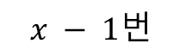
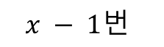

기하분포
예
매회 성공률이 $p$인 베르누이 실험을 독립적으로 세 번 반복 시행하여, 처음 성공할 때까지 반복적으로 시행한 횟수를 확률변수 $X$라 하자.
표본공간 : $S = \{ S, FS, FFS, FFFS, FFFFS, FFFFFS, … \}$
상태공간 : $SX = \{ 1, 2, 3, 4, 5, 6, … \}$
$$x − 1번$$
$$x − 1번$$

Slide 38
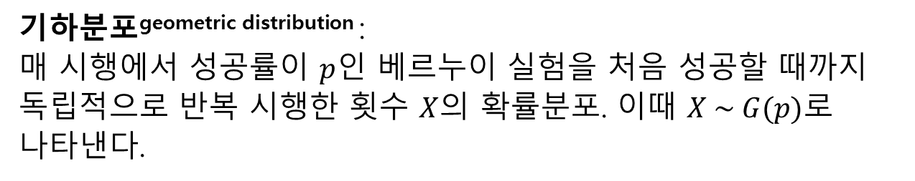
기하분포
기하분포^{geometric distribution} : 매 시행에서 성공률이 $p$인 베르누이 실험을 처음 성공할 때까지 독립적으로 반복 시행한 횟수 $X$의 확률분포. 이때 $X \sim G(p)$로 나타낸다.

Slide 39
기하분포의 평균과 분산
같은 방법으로, $E[X(X−1)] = 2q/p2$이고, 따라서 분산은 다음과 같다.
① 평균 :
② 분산 :

Slide 40
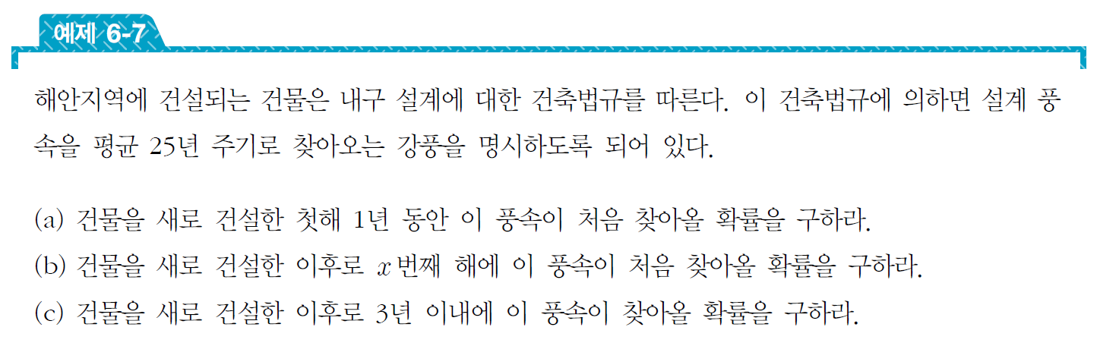

기하분포의 평균과 분산
(a) 이 풍속이 평균 25년 주기로 찾아오므로 건물을 새로 건설한 첫해 1년 동안 이 풍속이 처음 찾아올 확률은 다음과 같다.
(b) x번째 해에 이 풍속이 처음 찾아올 확률은 다음과 같다.
(c) 구하고자 하는 확률은 다음과 같다.

Slide 41
기하분포의 비기억성 성질
$X \sim G(p)$이면 양의 정수 $m, n$에 대하여 다음이 성립한다.
이고
이므로

Slide 42
기하분포의 비기억성 성질에 대한 의미
처음 성공할 때까지 반복 시행한 횟수는 그 이후로 다시 처음 성공할 때까지 반복 시행한 횟수에 독립이고 항등분포이다.
기하분포는 적당한 시간 단위로 구분되고 베르누이 시행으로 모형화 되는 확률 문제에 많이 적용된다.
매 단위 시간마다 특정한 사건의 발생 유무는 독립이고, 연속적으로 동일한 두 사건이 발생할 때까지 반복 시행한 횟수는 동일한 분포를 이루는 것을 나타낸다

Slide 43
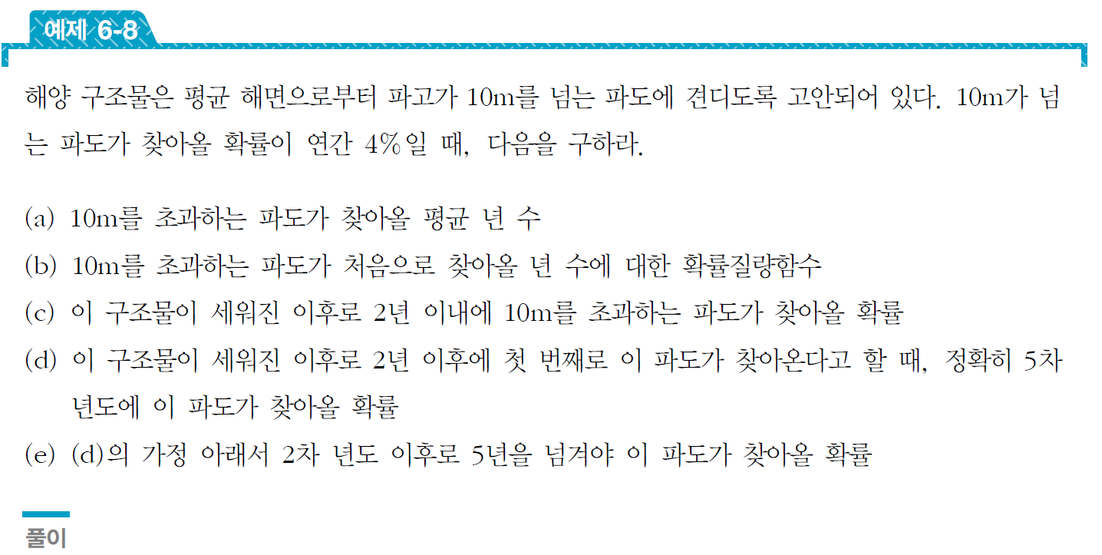
기하분포
(a) 파고 10m가 넘는 파도가 처음으로 찾아올 확률이 매년 $p = 0.04$이므로 이 파도가 찾아올 평균 년 수는 $m = 1/0.04 = 25(년)$이다.

Slide 44
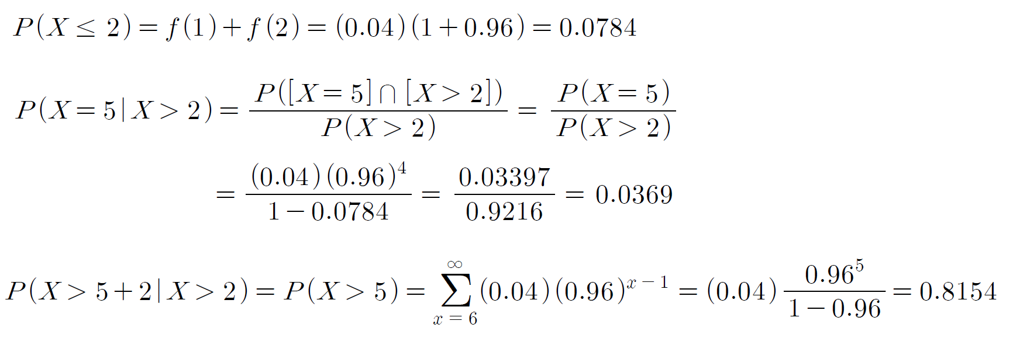
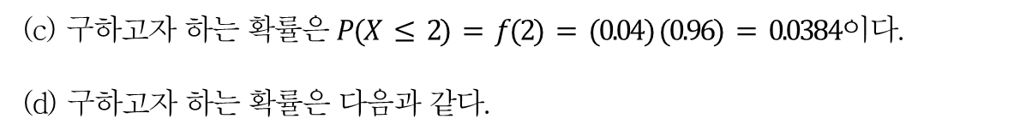
기하분포
(b) 구조물이 세워진 이후로 $10$m를 초과하는 파도가 처음으로 찾아올 년 수를 X라 하면, 구하고자 하는 확률질량함수는 다음과 같다.
(c) 구하고자 하는 확률은 $P(X ≤ 2) = f(2) = (0.04) (0.96) = 0.0384$이다.
(d) 구하고자 하는 확률은 다음과 같다.
(e) 구하고자 하는 확률은 다음과 같다.

Slide 45
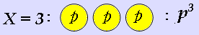
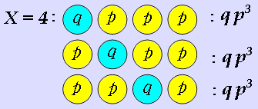
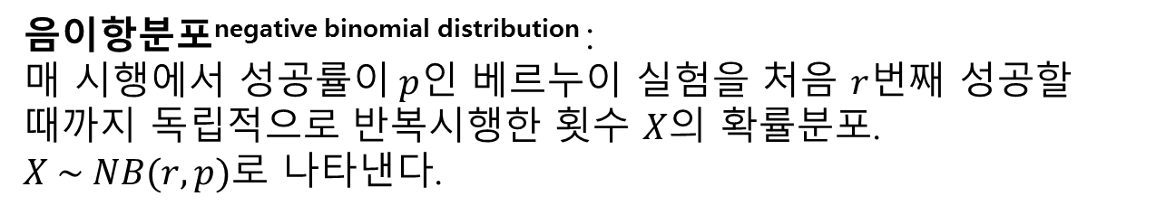

음이항분포
음이항분포^{negative binomial distribution} : 매 시행에서 성공률이$p$인 베르누이 실험을 처음 $r$번째 성공할 때까지 독립적으로 반복시행한 횟수 $X$의 확률분포. $X \sim NB(r, p)$로 나타낸다.
예
매 회 성공률 $p$인 베르누이 실험을 세 번째 성공할 때까지 독립적으로 반복 시행한 횟수를 확률변수 $X$라 하자.
경우의 수 : 1가지
각 경우의 확률 : p³
경우의 수 : 3가지
각 경우의 확률 : qp³

Slide 46
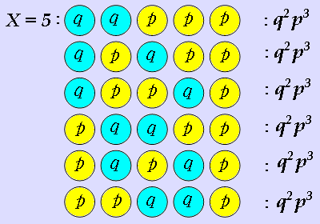
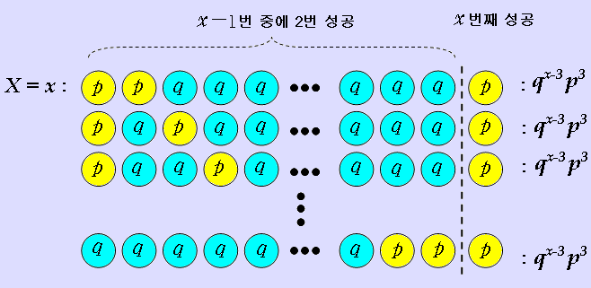
음이항분포
경우의 수 : 6가지
각 경우의 확률 : q²p³
경우의 수 : 가지
각 경우의 확률 : q^{x – 3} p³

Slide 47
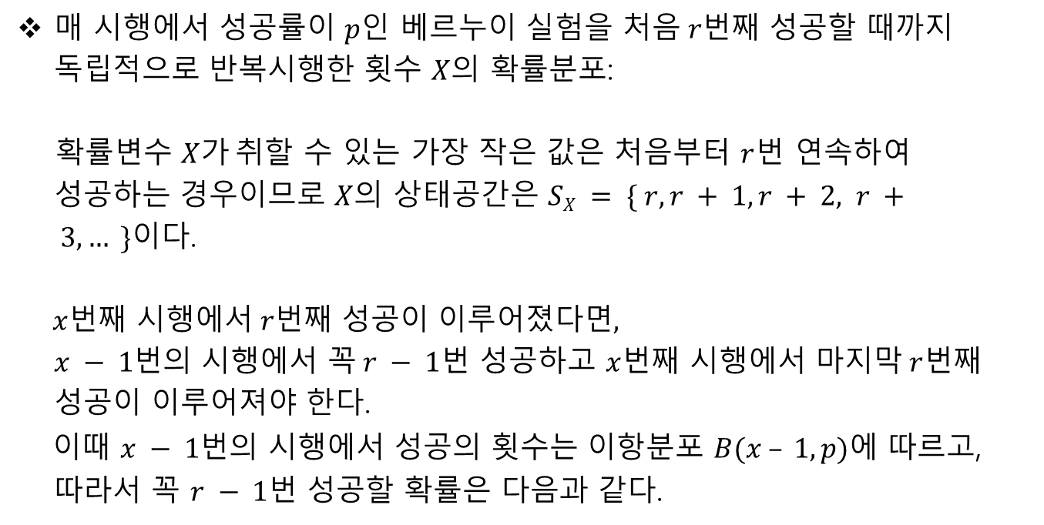
음이항분포
매 시행에서 성공률이 $p$인 베르누이 실험을 처음$r$번째 성공할 때까지 독립적으로 반복시행한 횟수 $X$의 확률분포:
확률변수 $X가$취할 수 있는 가장 작은 값은 처음부터 $r$번 연속하여 성공하는 경우이므로 $X$의 상태공간은 $SX = \{ r, r + 1, r + 2, r + 3, … \}$이다.
$x$번째 시행에서$r$번째 성공이 이루어졌다면$,$ $x − 1$번의 시행에서 $꼭 r − 1$번 성공하고 $x$번째 시행에서 마지막$r$번째 성공이 이루어져야 한다.
이때 $x − 1$번의 시행에서 성공의 횟수는 이항분포 $B(x – 1, p)$에 따르고, 따라서 꼭 $r − 1$번 성공할 확률은 다음과 같다.

Slide 48

음이항분포
매 시행이 독립이므로 $x번째 시행에서 r$번째 성공이 이루어질 확률은 다음과 같다.

Slide 49
$X \sim NB(r, p)$의 확률질량함수

Slide 50
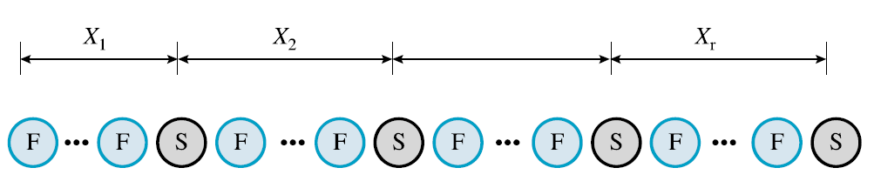
음이항분포와 기하분포
$r = 1$인 경우에 음이항분포는 모수 $p$인 기하분포이다.
$Xi \sim G(p)$라 하면 $X = X1 + X2 + … + Xr$은 음이항분포에 따른다.

Slide 51
음이항분포의 평균과 분산
$Xi \sim G(p)$이면 이므로
① 평균 :
② 분산 :

Slide 52
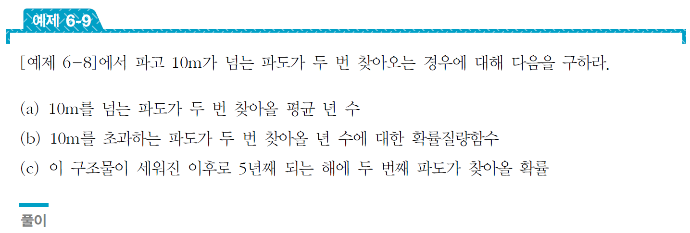
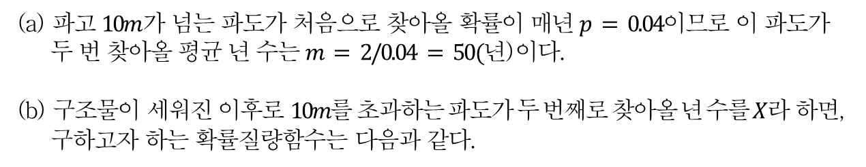
음이항분포
(a) 파고 $10m$가 넘는 파도가 처음으로 찾아올 확률이 매년 $p = 0.04$이므로 이 파도가 두 번 찾아올 평균 년 수는 $m = 2/0.04 = 50($년)이다.
(b) 구조물이 세워진 이후로 $10m를 초과하는 파도가 두 번째로 찾아올 년 수를 X$라 하면, 구하고자 하는 확률질량함수는 다음과 같다.
(c) 구하고자 하는 확률은 다음과 같다.

Slide 53
푸아송분포
푸아송분포는 다음과 같이 주어진 영역 안에서 특별한 사건이 발생한 횟수에 관한 확률분포이다.
1초 동안 방출된 방사능 입자의 수
1시간 동안 걸려온 스팸문자 횟수
특정 시간 동안 톨게이트를 통과한 자동차 수
음료수 1mm³ 당 박테리아 수
소설책의 한 면 당 오자의 개수

Slide 54
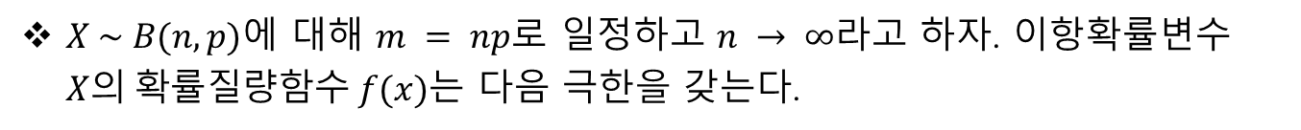
푸아송분포의 구조
$X \sim B(n, p)$에 대해 $m = np$로 일정하고 $n → ∞$라고 하자. 이항확률변수 $X의 확률질량함수 f(x)$는 다음 극한을 갖는다.

Slide 55

푸아송분포의 구조
포아송분포^{Poisson distribution} : 양의 실수 $m$에 대하여 확률질량함수가 다음과 같은 확률변수 $X$의 확률분포. 이때 $X \sim P(m)$으로 나타낸다.

Slide 56
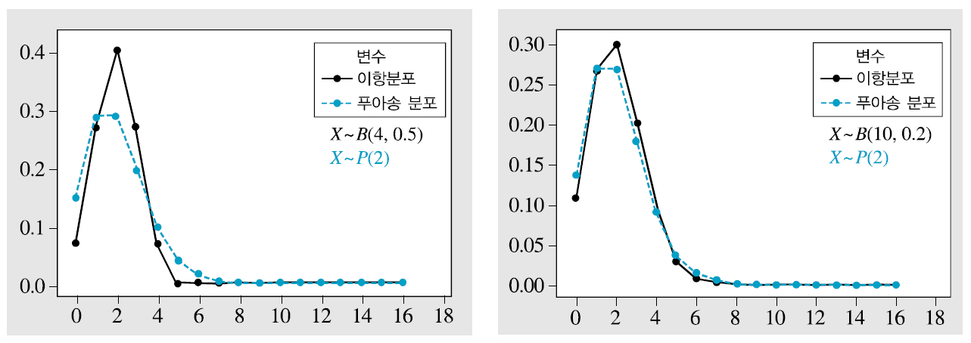


푸아송분포의 구조
모수 $m$인 푸아송분포는 $m = np$로 일정한 이항분포 $X \sim B(n, p)$의 극한분포이다.

Slide 57


푸아송분포의 구조
$X는 모수 n = 1000, p = 0.002$인 이항분포에 따르므로 $X$는 근사적으로 모수 2인 푸아송분포에 근사한다. 따라서 $X$의 확률질량함수는 근사적으로 다음과 같다.
따라서 구하고자 하는 확률은 다음과 같다.

Slide 58

푸아송분포의 구조
평균 :
$P(m)$인 확률질량함수
같은 방법으로
2차 기댓값 :
분산 :
① 평균 :
② 분산 :

Slide 59


푸아송분포의 구조
(a) 계수관을 통과하는 방사능 입자 수를 $X$라 하면, 평균 3인 푸아송분포에 따른다. 따라서 구하고자 하는 확률질량함수는 다음과 같다.

Slide 60
푸아송분포의 구조
(b) 구하고자 하는 확률은 다음과 같다.
(c) 구하고자 하는 확률은 다음과 같다.

Slide 61


확률 계산
$\text{X}\text{ \sim }\text{P}\text{(}\text{m}\text{), }\text{a}\text{ = 0, 1, 2, …}$일 때, 다음과 같이 확률을 계산한다.
①$P(X=a)=P(X≤a) – P(X≤ a− 1)$
② $P(a≤X≤ b) = P(X≤b) – P(X ≤ a − 1)$
③$P(X≥a)=1 − P(X≤a − 1)$
$X \sim P(1.4)$에 대하여 $P(X≤4)$를 구하는 방법

Slide 62


푸아송분포
(a) 푸아송 누적확률표에 의해 $P(X ≤ 3) = 0.758$이다.
(b) 구하고자 하는 확률은 $P(X = 4) = P(X ≤ 4) − P(X ≤ 3) = 0.891 – 0.758 = 0.133$이다.
(c) 구하고자 하는 확률은 $P(X ≥ 4) = 1 − P(X ≤ 3) = 1− 0.758 = 0.242$이다.

Slide 63


푸아송분포
평균μ인 푸아송분포는μ가 커질수록 평균을 중심으로 갖는 종모양에 근접한다.

Slide 64
독립인 두 푸아송확률변수의 합
$\text{X}\text{ \sim }\text{P}\text{(}\text{m}\text{), }\text{Y}\text{ \sim }\text{P}\text{(}\text{l}\text{)}이고 X와 Y가 독립이면,\text{X}\text{ \sim }\text{P}\text{(}\text{m}\text{), }\text{Y}\text{ \sim }\text{P}\text{(}\text{l}\text{)}$이다.
전확률 공식에 의해 다음을 얻는다.
이항분포

Slide 65

다항분포
다항분포^{multivariate distribution} :
매회 실험결과가 $k$개의 서로 배반인 사건 $A1, A2, …, Ak$로 구성되고, 각각의 사건이 발생할 가능성이 $pi = P(Ai), i = 1,2,…,k$인 통계실험을 $n$번 독립적으로 반복 실행할 때, 각 사건이 나타난 횟수인 $X1, X2, …, Xk$에 대한 확률분포.
이때 $(X1, X2, …, Xk ) \sim Mult(n, p1, …, pk)$으로 나타낸다.

Slide 66

다항분포의 성질
$Xi$는 이항분포 $B(n, pi)$에 따른다.
$Xi와 Xj$의 공분산은 다음과 같다.
$Xi와 Xj$의 상관계수는 다음과 같다.

Slide 67

다항분포

Slide 68


다항분포
(a) $X, Y, Z$의 결합확률질량함수는 다음과 같다.
여기서 $x + y + z = 10, x, y, z = 0, 1, 2, …, 10$이다.
(b) 구하고자 하는 확률은 다음과 같다.

Slide 69

다항분포
(c) $Y \sim B(10, ¼)$이므로 구하고자하는 평균과 분산은 각각 다음과 같다.
(d) $X \sim B(10, ½)$이고 $Y \sim B(10, ¼)$이므로$X와 Y$의 공분산과 상관계수는 각각 다음과 같다.

Slide 70
6.2 연속확률분포

Slide 71

균등분포
균등분포^{uniform distribution} :
확률변수 $X$의 상태공간 $SX= [a, b]$에 대하여 다음 확률밀도함수를 갖는 확률분포. 이때 X ~ U(a, b)로 나타낸다.
x
a
b

Slide 72
균등분포
평균 :
2차 기댓값 :
분산 :
① 평균 :
② 분산 :

Slide 73
분포함수
1
x
a
b

Slide 74

확률 계산
P(c ≤ X ≤ d)
x
a
c
d
b

Slide 75

균등분포
(a) $X가 [\text{0, 2}\text{p}]$에서 균등분포를 이루므로 확률밀도함수와 분포함수는 다음과 같다.

Slide 76
균등분포
(b) 평균과 분산은 각각 다음과 같다.
(c) 구하고자 하는 확률은 다음과 같다.
(d) 구하고자 하는 확률은 다음과 같다.

Slide 77


지수분포
예
1년 동안 작업장에서 발생하는 안전사고가 평균 2회인 푸아송분포에 따라 발생한다고 하자.
그리고 1월 1일부터 관측한 이후로 첫 번째 안전사고가 발생할 때까지 걸리는 시간에 대한 확률모형을 구한다고 하자. 그러면 1년 동안 2회의 비율로 안전사고가 발생하므로 $t$일 까지 발생한 사고 건수는 평균 $2t$이다. 그리고 이때까지 발생한 사고 건수를 확률변수 $X$라 하면, $X$의 확률질량함수는 다음과 같다.

Slide 78

지수분포
처음 사고가 발생할 때까지 걸리는 시간을 $T라 하면 [T > t]$인 사건은 관측을 시작한 이후로 $t일$을 초과한 이후에 교통사고가 발생함을 의미하고, 이것은 $[0, t]$에서 사고가 전혀 발생하지 않음을 의미한다. 즉, 두 $사건 [T>t]와 [X(t)=0]$은 동치이다.
따라서 다음 확률을 얻는다.

Slide 79


지수분포
지수분포^{exponential distribution} :
확률변수 $X의 상태공간 SX= \{x : x>0\}$에서 다음 확률밀도함수를 갖는 확률분포. 이때 $l는 양수이고\text{X}\text{ \sim }\text{Exp}\text{(}\text{l}\text{)}$로 나타낸다.

Slide 80
지수분포
① 평균 :
② 분산 :

Slide 81
분포함수

Slide 82


분포함수
(a) 단위시간 당 평균 10개의 입자가 발사되므로 첫 번째 입자가 발사될 때까지 걸리는 시간 $X$의 확률밀도함수는f(x) = 10e^{-10x}, x > 0이다.
(b) $X \sim Exp(10)$이므로 의 평균은 (분)이고 분산은 이다.
(c) $X \sim Exp(10)$이므로 에 대하여 분포함수와 생존함수는 각각 다음과 같다.
$$\text{F}\text{(}\text{x}\text{) = 1 − }\text{e}\text{−10}\text{x}\text{ , }\text{S}\text{(}\text{x}\text{) = }\text{e}\text{−10}\text{x}$$

Slide 83
비기억성 성질
$\text{X}\text{ \sim }\text{Exp}\text{(}\text{l}\text{)}이면 양의 정수 a, b$에 대하여 다음이 성립한다.
이고
이므로

Slide 84

비기억성 성질
12초는 분, 24초는 분이고 지수분포는 비기억성 성질을 가지므로 구하고자 하는 확률은 다음과 같다.

Slide 85
감마분포의 생성
감마함수 :
이때
이라 하면,
이므로
다음 함수는 확률밀도함수의 조건을 만족한다.

Slide 86

감마분포
감마분포^{Gamma distribution} :
확률변수 $X$의 상태공간 $SX=\{x : x > 0\}$에서 다음 확률밀도함수를 갖는 확률분포.
이때 X ~ Γ(α, β)로 나타낸다. 여기서α > 0, β > 0 이다.

Slide 87

감마분포
모수 $a$를 형상모수^{shape parameter} , $\text{b}$를 척도모수^{scale parameter}라 한다.

Slide 88
감마분포
① 평균 :
② 분산 :

Slide 89

감마분포
모수 $a=1$인 감마분포는 모수 λ = 1/β 인 지수분포이다.
예
비율 λ인 포아송분포에 따라 첫 번째 사건이 발생할 때까지 걸리는 시간을 $X1 ,$, 첫 번째 사건 이후로 다시 첫 번째 사건이 발생할 때까지 걸리는 시간을 $X2$ , 같은 방법으로 $n – 1$번째 사건과 $n$번째 사건 사이의 대기시간을 $Xn$이라 하면 $n$번째 사건이 발생할 때까지 걸리는 시간 X = X₁ + X₂ + … + X_{n}에 대한 확률분포는 감마분포이다.

Slide 90

감마분포
t
X₁
X₂
X₃
X₄
X₅
X =X₁ + X₂ + X₃ + X₄ + X₅
다섯 번째 사건이 발생할 때까지 걸리는 총시간 : $X$
$X$의 평균과 분산 :

Slide 91
감마분포
독립인 확률변수 X_{i} ~ Exp(λ), i = 1, 2, …, n에 대하여 $X = X1 + X2 + …+ Xn$은α = n, β = 1/λ인 감마분포이다. 즉, 다음을 얻는다.
감마분포의 형상모수 $a$가 자연수인 경우, 즉 자연수 $a = n$인 감마분포를 얼랑분포^{Erlang distribution}라 하며, 얼랑분포의 확률밀도함수는 다음과 같다.

Slide 92



감마분포
(a) 1분 당 평균 2회의 전화가 걸려오므로 이고 3건의 전화가 걸려올 때까지 걸리는 시간이 $X$이므로 $a = 3$이다. 그러므로 $X$의 확률밀도함수는 다음과 같다.
(b) α = 3, β = ½이므로 μ = 3/2 = 1.5$(분)$이다.
(c) 구하고자 하는 확률은 다음과 같다.

Slide 93
베타분포의 생성
베타함수 :
이므로
다음 함수는 확률밀도함수의 조건을 만족한다.

Slide 94

베타분포의 생성
베타분포^{Beta distribution} :
확률변수 $X의 상태공간 \text{S}\text{X}\text{=}\text{\{}\text{x} \text{:}\text{ 0 < }\text{x}\text{ < 1}\text{\}}$에서 다음 확률밀도함수를 갖는 확률분포. 이때 X ~ Beta(α, β)로 나타낸다. 여기서α > 0, β > 0 이다.

Slide 95

베타분포의 생성
$\text{a}\text{ ≠ }\text{b}$ 인 경우 베타분포의 그래프

Slide 96

베타분포의 생성
$\text{a}\text{ = }\text{b}$ 인 경우 베타분포의 그래프
$\text{a}\text{ = }\text{b}$ 가 커질수록 베타분포는 종모양을 이룬다.
$\text{a}\text{ = }\text{b}\text{ = 1}$ 이면 $0<x<1$에서 균등분포를 이룬다. 즉, $Beta(1, 1) = U(0, 1)$이다.

Slide 97
베타분포의 생성
① 평균 :
② 분산 :

Slide 98


베타분포의 생성
(a) $X$가 모수α = 4, β = 3인 베타분포에 따르므로 우선 다음을 먼저 구한다.
따라서 $X$의 확률밀도함수는 다음과 같다.

Slide 99

베타분포의 생성
(b)α = 4, β = 3$이므로 \text{m}\text{ = 4/7}$이다.
(c) 구하고자 하는 확률은 다음과 같다.

Slide 100
와이블분포
와이블이 재료의 파괴강도를 분석하는 과정에서 고안한 확률분포이며, 다음과 같은 경우에 확률모형을 설명하기 위하여 많이 사용한다.
금속 및 복합 재료의 강도
전자 및 기계부품의 수명
의료사고와 같은 재해에 대비하기 위한 재해보험

Slide 101


와이블분포
와이블분포^{Weibull distribution} : 확률변수 $X$의 상태공간 $SX=\{x:x>0\}$에서 다음 확률밀도함수를 갖는 확률분포. 이때 X ~ Wei(α, β)로 나타낸다. 여기서 α > 0, β > 0 이다.
일반적으로 와이블 분포는 다음과 같이 양의 비대칭인 분포를 이룬다.

Slide 102
와이블분포
① 평균 :
② 분산 :

Slide 103

와이블분포
분포함수 :
$\text{b}\text{ > 1}$이면 시간이 흐름에 따라 시스템의 위험률이 시간의 멱승에 비례하면서 증가
$\text{0 < }\text{b}\text{ < 1}$이면 x = 0부근에서 급격히 증가한다.
$\text{b}\text{ = 1}$이면 고장률은 지수분포$\text{(}\text{l} \text{= 1/}\text{a}\text{)}$와 같이 일정하다.
모수 이면 와이블분포는 레일리 분포 ^{Rayleigh distribution}가 된다.

Slide 104

와이블분포
(a) 박테리아의 생존시간을 X라 하면, 모수 α = 5, β = 3 인 와이블 분포에 따르므로 분포함수와 구하고자 하는 확률은 다음과 같다.

Slide 105
와이블분포
(b) 구하고자 하는 평균과 중위수 그리고 분산은 다음과 같다.
평균 :
분산 :
중위수 :
(c) 구하고자 하는 x₀은 다음과 같다.
약 7.2분 안에 박테리아의 95%가 죽는다.

Slide 106
파레토분포
파레토 분포는 경제적 효율성과 수입의 재분배에 대한 연구에서 사용된 확률모형이지만 게임이론과 공학에도 다음과 같이 자연 환경적 현상에 대한 확률모형에 적용된다.
최대 풍속
최대 강우량
지진 혹은 산불과 같은 자연 재해의 규모
유전 지역에서 오일 매장량

Slide 107

파레토분포
파레토분포^{Pareto distribution} : 확률변수 $X의 상태공간\text{S}\text{X}\text{=}\text{\{}\text{x} \text{:} \text{x}\text{ > }\text{b} \text{\}}$에서 다음 확률밀도함수를 갖는 확률분포. 이때X ~ Pareto(α, β)로 나타낸다.
여기서α > 0, β > 0이다.

Slide 108

파레토분포
$a$는 모양을 결정하는 형상모수이고 β는 시작하는 위치를 나타내는 위치모수이다.

Slide 109
파레토분포
$a$는 분포의 산포도를 나타내는 척도로서 $a$가 작을수록 분포의 꼬리가 두터워지며 산포가 커진다.
① 평균 :
② 분산 :

Slide 110

파레토분포
(a) 보험지급금은 모수 $\text{a}\text{ = 3, }\text{b}\text{ = }\text{4}$인 파레토 분포에 따르므로 평균과 분산은 각각 다음과 같다.

Slide 111
파레토분포
(b) 구하고자 하는 확률은 다음과 같다.
(c) 구하고자 하는 확률은 다음과 같다.

